Slide 1
🏭
Sistema Inteligente de
Auditorías de Proceso
Diplomado de Python y Análisis de Datos — Universidad Marista | Proyecto Final

Slide 2
PROBLEMA
El problema real en piso de producción
Las auditorías de proceso (EPP, uso del vernier, instrucción de trabajo, matriz de polivalencia, 5S, calidad, tiempo de ciclo, producto no conforme) se capturan en papel u hojas sueltas.
No existe una vista integrada para detectar patrones de riesgo por línea, turno u operador.
No hay forma de anticipar auditorías con hallazgos críticos antes de que ocurran.
Los procedimientos vigentes (Instrucciones de Trabajo) no son consultables de forma natural desde piso.

Slide 3
USUARIO
¿Quién usa el sistema?
Auditor de calidad
Líder de línea / Supervisor
Gerente de planta
Captura la cédula de auditoría en piso y consulta desviaciones históricas.
Prioriza capacitación y acciones correctivas por operador o estación.
Recibe resúmenes ejecutivos y tendencias para decisiones de mejora continua.

Slide 4
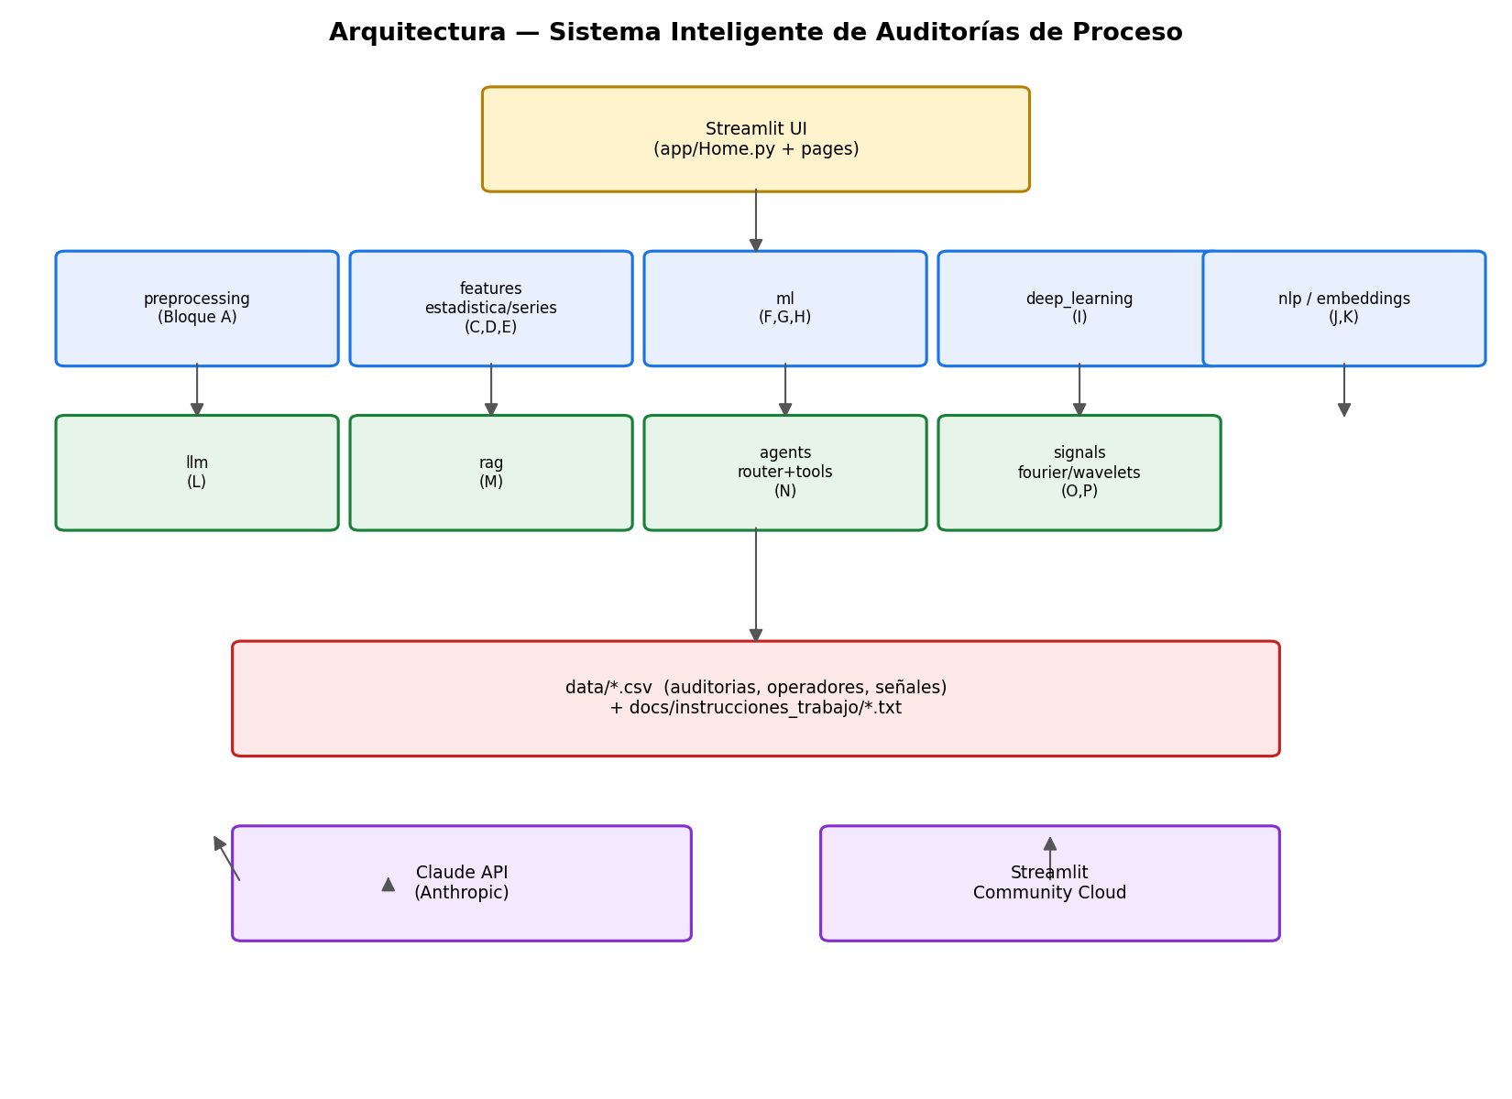
ARQUITECTURA
Arquitectura modular

Slide 5
DATOS
Datos: sintéticos, pero con señal real
1,415 auditorías de proceso generadas con semilla fija (100% reproducibles).
40 operadores con matriz de polivalencia y antigüedad simulada.
5,760 lecturas de señal dimensional de alta frecuencia (24 muestras/día, 2 líneas).
6 Instrucciones de Trabajo como base documental del asistente RAG.
Efectos de negocio inyectados a propósito: turno nocturno, fin de mes, operador fuera de su matriz de polivalencia, tendencia de mejora en el tiempo.

Slide 6
HALLAZGOS
Hallazgos con EDA y Estadística
El turno Nocturno tiene un score de cumplimiento significativamente MENOR al resto (prueba t de Welch, p < 0.05).
Cubrir una línea fuera de la matriz de polivalencia se asocia con una caída marcada del cumplimiento (pregunta P4).
Existe correlación positiva débil entre la antigüedad del operador y su score de cumplimiento.
La tendencia general del cumplimiento diario va MEJORANDO en el periodo analizado.

Slide 7
MODELO
Modelos: Machine Learning y Deep Learning
Clasificación supervisada: ¿la auditoría tendrá un hallazgo crítico ('No OK sin acción')?
4 modelos comparados + ensemble Voting (RF + Gradient Boosting + Regresión Logística), con validación cruzada 5-fold.
Clustering (K-Means + PCA) segmenta operadores por patrón de desviación para dirigir capacitación.
Red neuronal MLP (Deep Learning) evaluada y comparada honestamente contra el modelo clásico.

Slide 8
IA GENERATIVA
Inteligencia artificial generativa
NLP clásico: clasifica la severidad de la auditoría a partir del comentario del auditor (TF-IDF).
Embeddings: búsqueda semántica de comentarios, comparada contra TF-IDF clásico.
RAG: asistente que responde sobre Instrucciones de Trabajo citando la fuente exacta.
Agente con Tool Calling: enruta la instrucción del usuario entre 6 herramientas, con una tarea multi-step de reporte ejecutivo.

Slide 9
SEÑALES
Series y señales: Fourier y Wavelets
FFT sobre la señal dimensional: se identifica un ciclo semanal (~7 días) ligado al ritmo de producción.
Descomposición Wavelet (DWT, db4): energía concentrada en la tendencia, con picos en el detalle fino.
Detección de anomalías por energía Wavelet: coincide con las ráfagas de desgaste de herramienta simuladas.
Denoising por umbralización suave para limpiar la señal antes de analizarla.

Slide 10
MÉTRICAS
Resultados medibles, no solo mencionados
Recall@3 del Retriever (RAG)
1.0
MRR del Retriever (RAG)
1.0
Tool Selection Accuracy (Agente)
100%
Accuracy clasificador NLP
≈0.73
Anomalías detectadas (Wavelets)
Validadas contra simulación

Slide 11
CIERRE
Conclusiones
El proyecto integra TODO el recorrido del diplomado sobre un problema real de manufactura, no como demostraciones aisladas.
Cada técnica está conectada al flujo general, justificada y medida — cumpliendo la regla de integración real del proyecto final.
La aplicación es funcional, reproducible y desplegable en la nube (Streamlit Community Cloud).
Trabajo futuro: base de datos remota, tool-use nativo del LLM, forecasting supervisado del score diario.

